Slide 1
第三节
第八章
平面及其方程
一、平面的点法式方程
二、平面的一般方程
三、两平面的夹角

Slide 2







1.不在同一直线上的三个点.
2.两平行直线.
确定平面的条件:
3.两相交直线.
4.过一定点且与一已知直线（方向）垂直.
如果一非零向量垂直于一平面，这向量就叫做该平面的法向量．
法向量的特征：
垂直于平面内的任一向量．
显然,一个平面的法向量是不惟一的，同一平面的任意两个法向量是平行的.

Slide 3
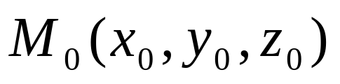












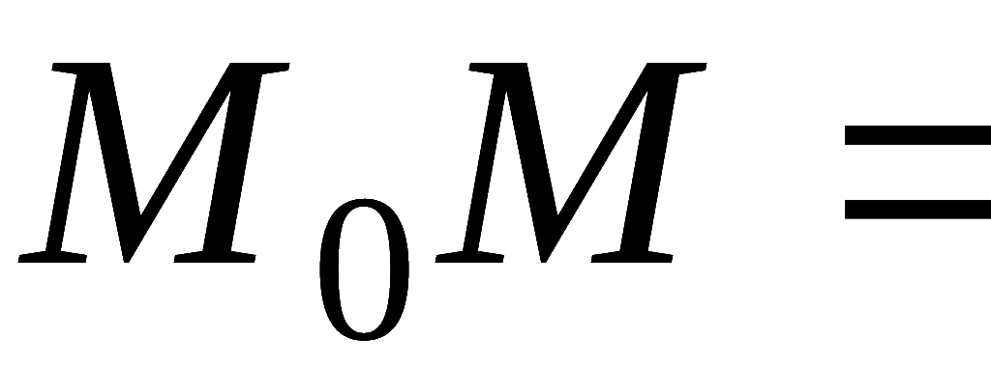
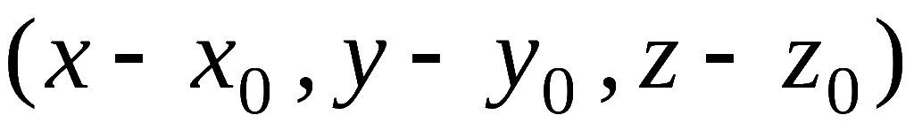


一、平面的点法式方程
设一平面通过已知点
且垂直于非零向
量
求该平面Π的方程.
则有
故
①
称①式为平面Π的点法式方程,
其中法向量
已知点

Slide 4
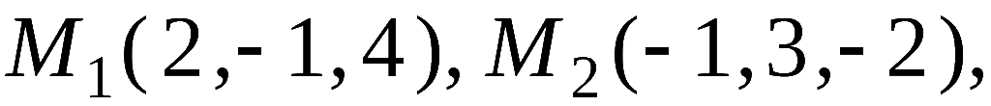
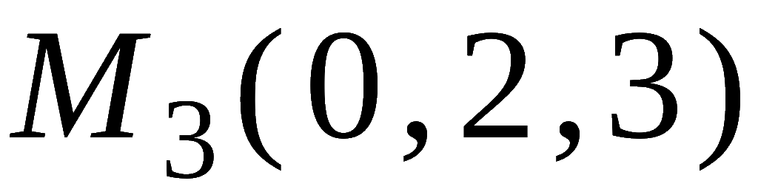



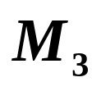
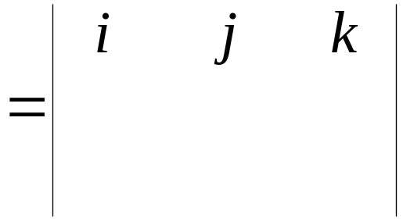
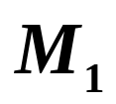



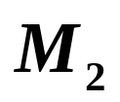





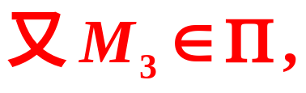


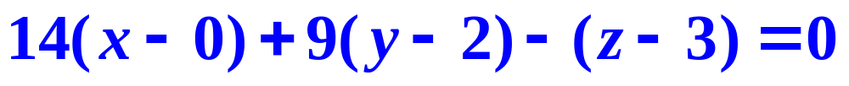
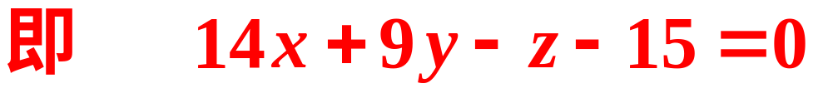
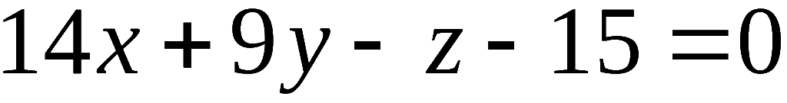
例1 求过三点
的平面 Π 的方程.
解 取该平面Π 的法向量为
利用点法式得平面 Π 的方程
选用 ,平面方程如何?试试看!
即

Slide 5
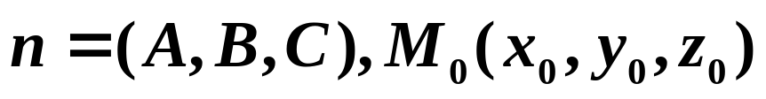


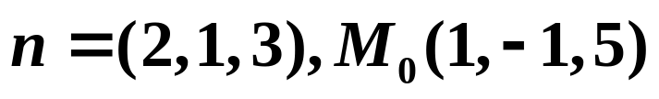
说明：
1.平面的法向量不惟一.选用不同的法向量时，平面的点法式方程会相同吗？
一个平面的方程是惟一的
2.
一一对应
3.方程 表示什么图形？
答:平面

Slide 6
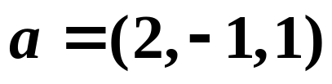
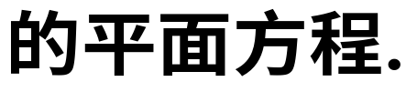

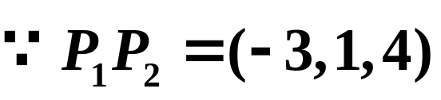
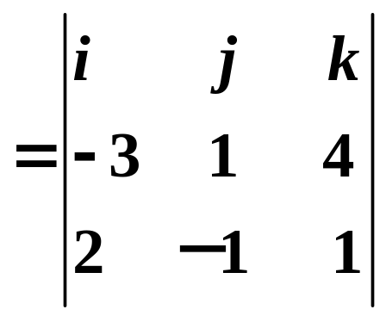
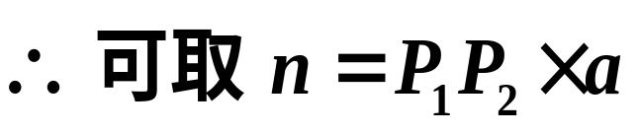

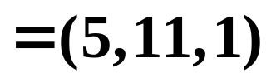

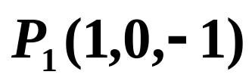
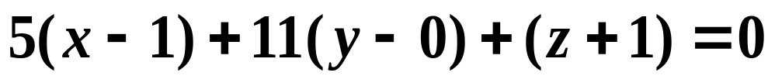
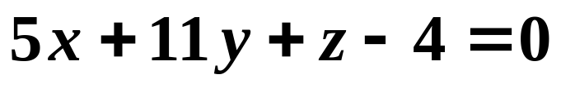
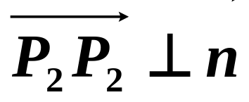
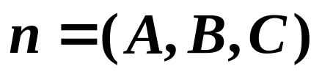
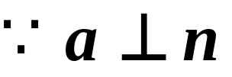
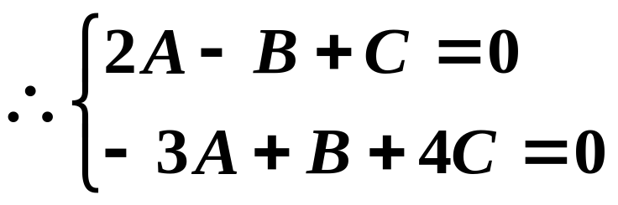
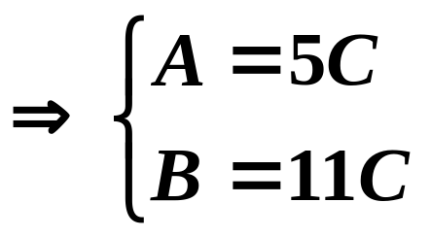
例2
过点
解
又已知平面过点
由点法式得平面方程为:
即
另解
(C≠0)

Slide 7

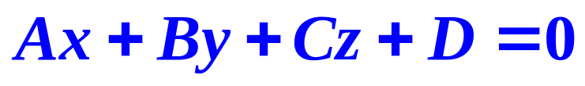

二、平面的一般方程
1.由平面的点法式方程
法向量
（A，B，C不能同时为零）
故 空间中的任一平面的方程都可表示成关于变数 x、y、z 的一次方程;反过来,每个三元一次方程都表示一个平面吗?即平面与三元一次方程一一对应吗?

Slide 8
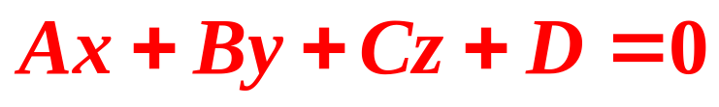
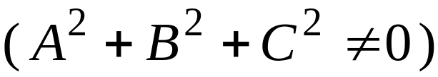

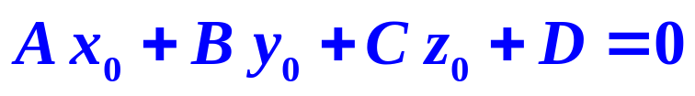


2.设有三元一次方程
②
任取一组满足上述方程的数
则
平面的一般方程
以上两式相减 , 得平面的点法式方程
显然方程②与此点法式方程等价,
因此方程②的图形是
法向量为
的平面.
定理 空间中的任一平面的方程都可表示成关于变数 x、y、z 的一次方程;反过来,每个三元一次方程都表示一个平面,即平面与三元一次方程一一对应.
平面 (法向量是 )

Slide 9

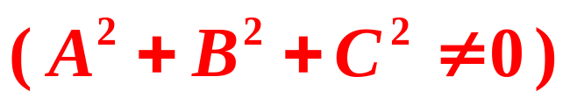

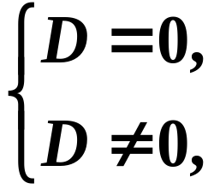

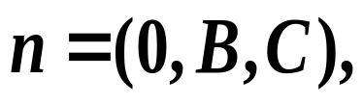

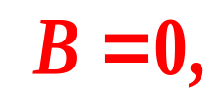
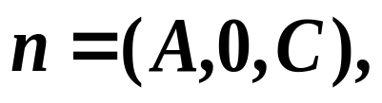
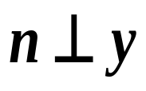
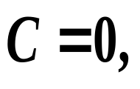
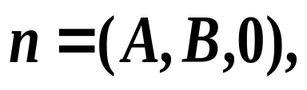


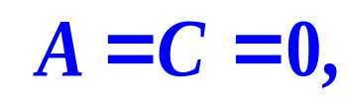
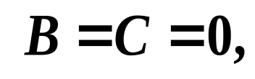
3.平面一般方程
的几种特殊情况：
平面A x + B y + C z = 0通过坐标原点；
平面过x 轴；
轴，
平面//x 轴；
By + Cz + D = 0
平面过y 轴；
轴，
平面//y 轴；
Ax+Cz+D = 0
平面过z 轴；
轴，
Ax+By+D = 0
平面//z 轴.
平面Cz + D = 0平行于xoy 坐标面；
平面By + D =0平行于xoz 坐标面；
平面Ax + D =0平行于yoz 坐标面.

Slide 10
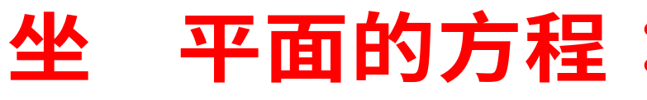
标
 | xoy面 | yoz面 | zox面
方程 | z=0 | x=0 | y=0
标
 | π//xoy面 | π//yoz面 | π//zox面
π的方程 | z=c | x=a | y=b

Slide 11

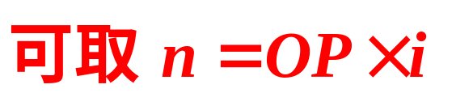


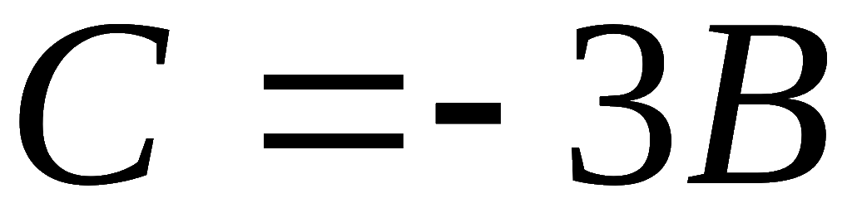

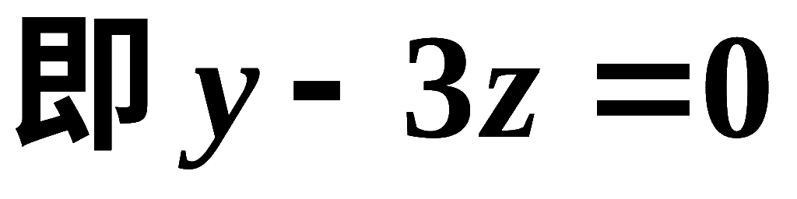
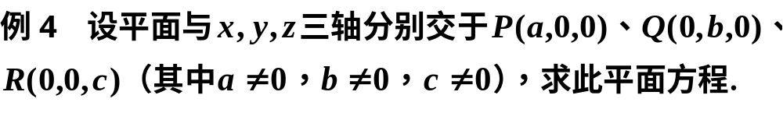

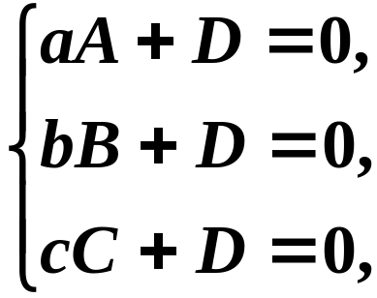
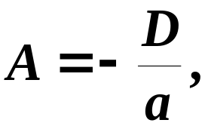



例3 求通过 X 轴和点( 4, – 3, – 1) 的平面方程.
解
因平面通过 x 轴 ,
设所求平面方程为
代入已知点
得
得所求平面方程
例4
解
设平面为
( D≠0 )
将三点坐标代入得

Slide 12










代入所设方程 得:
( D≠0 )
即
----平面的截距式方程

Slide 13







点法式方程.
（熟记平面的几种特殊
位置的方程）
平面的方程
一般方程.
截距式方程.
[1] 平面的点法式方程
[2] 平面的一般方程
[3] 平面的截距式方程

Slide 14












三、两平面的夹角
1.定义：两平面法向量的夹角(常为锐角)称为两平面的夹角.
2.两平面的夹角公式：
设平面∏₁的法向量为
平面∏₂的法向量为
则两平面夹角θ 的余弦为
即

Slide 15












特别有下列结论：
平行（含重合）
两平面的位置关系
相交（斜交，垂直）

Slide 16
















例5 研究以下各组里两平面的位置关系：
解
两平面相交，夹角
两平面平行
两平面平行但不重合

Slide 17



















例6
过点
解
所求平面的法向量可取
过点
由点法式得平面方程为:
即
例7 求过点
且垂直于二平面
和
的平面方程.
解 已知二平面的法向量为
取所求平面的法向量
则所求平面方程为
化简得

Slide 18














例8 一平面通过两点
和
且
垂直于平面∏: x + y + z = 0, 求其方程 .
解: 设所求平面的法向量为
则所求平面
方程为
即
的法向量
故
因此有
约去C , 得
即

Slide 19
















例9 设
是平面
外一点,求
到平面的距离d .
解:平面法向量为
在平面上取一点
,则P₀ 到平面的距离为
(点到平面的距离公式)

Slide 20



例10
求点(2,1,0)到平面3x+4y+5z=0的距离.
（06研数一）
解
由
得
思考：如何求两个平行平面间的距离？

Slide 21





内容小结
1.平面的基本方程:
一般式
点法式
截距式
一一对应
平面
三元一次方程

Slide 22





2.平面与平面之间的关系
平面
平面
平行但不重合
平行
重合
两平面的位置关系
垂直
相交
斜交
3.点到平面的距离公式
作业P . 预习

Slide 23














思考：
求内切于平面 x + y + z = 1 与三个坐标面所构成
四面体的球面方程.
解: 设球心为
则它位于第一卦限,且
从而
因此所求球面方程为

Slide 24
思考：
• A x + B y + C z = 0 表示
通过原点的平面;
• B y + C z + D = 0
表示平行于 x 轴的平面;
• A x+C z+D = 0 表示
平行于 y 轴的平面;
• A x+B y+D = 0 表示
平行于 z 轴的平面;
• C z + D = 0 表示
平行于 xoy 面 的平面;
• A x + D =0 表示
平行于 yoz 面 的平面；
• B y + D =0 表示
平行于 zox 面 的平面.

